Slide 1

制作 耿祥义 张跃平
教学辅助公众号 java-violin
PPT注意事项:当前PPT课件文件必须和提供的源代码文件夹“代码”在同一目录中

Slide 2
第8章 常用实用类
配合例子源代码一起使用

Slide 3
导读
主要内容
  String类
  正则表达式
  StringTokenizer类
  Scanner类
  Pattern类与Match类
  StringBuffer类
  日期与时间
  Math类、BigInteger类与Random类
  Class类与反射
  Arrays、Sysytem与Console类重点和难点
  重点：字符串的常用方法；字符串分析器使用；类
  难点：字符串分析器的使用；各常用类的实际运用

Slide 4
§8.1 String类
Java专门提供了用来处理字符序列的String类。
String类在java.lang包中，由于java.lang包中的类被默认引入，因此程序可以直接使用String类。
需要注意的是Java把String类声明为final类，因此用户不能扩展String类，即String类不可以有子类。

Slide 5
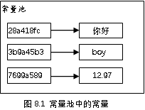
§8.1.1 构造字符串对象
1． String常量
String常量对象是用双引号括起的字符序列，例如：“你好”、“12.97”、“boy”等。
Java把用户程序中的String常量放入常量池。因为String常量是对象，所以也有自己的引用和实体，如图8.1所示。例如String常量对象"你好"的引用是12AB，实体里是字符序列：你好。
可以这样简单的理解常量池：常量池中的数据在程序运行期间再也不允许改变

Slide 6
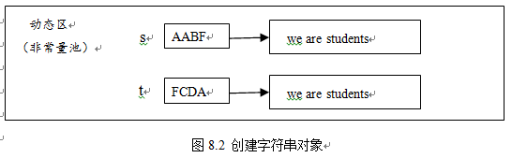
§8.1.1 构造字符串对象
2．String对象
可以使用String类声明对象并创建对象，例如：
String s = new String("we are students");
String t = new String("we are students");
对象变量s和t中存放着引用，表明自己的实体的位置，即new 运算符首先分配内存空间并在内存空间中放入字符序列，然后计算出引用。将引用赋值给字符串对象s后，String对象s的内存模型如图8.2所示意（凡是new运算符构造出的对象都不在常量池）。尽管s和t的实体相同，都是字符序列：we are students，但二者的引用是不同的（如图8.2所），即表达式s==t的值是false（new运算符如它名字一样。r每次都要开辟新天地）。

Slide 7
也可以用一个已创建的String对象创建另一个String对象，如：
String tom = new String(s);
String类还有两个较常用的构造方法。
（1）String (char a[])用一个字符数组a创建一个String对象，如：
char a[] = {'J','a','v','a'};
String s = new String(a);
过程相当于
String s = new String("Java");
(2）String(char a[],int startIndex,int count) 提取字符数组a中的一部分字符创建一个String对象，参数startIndex和count分别指定在a中提取字符的起始位置和从该位置开始截取的字符个数，如：
char a[] = {'零','壹','贰','叁','肆','伍','陆','柒','捌','玖'};
String s = new String(a,2,4);
相当于
String s = new String("贰叁肆伍");

Slide 8
另外，用户无法输出String对象的引用：
Syste.out.println(s);
输出的是对象的实体，即字符序列we are students。
其原因的知识点在8.1.5讲解。
可以让System类调用静态方法(知识点见4.7.4)
int identityHashCode(Object object)
返回（得到）String对象s的引用，例如：
int address = System.identityHashCode(s);

Slide 9
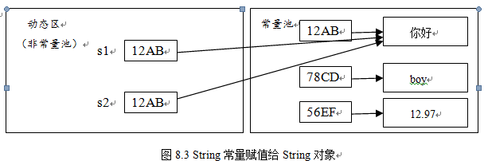
§8.1.1 构造字符串对象
3．引用String常量
String常量是对象，因此可以把String常量的引用赋值给一个String对象，例如
String s1,s2;
s1 = "你好";
s2 = "你好";
s1,s2具有相同的引用（12AB），表达式s1==s2的值是true，因而具有相同的实体。s1，s2内存示意如图8.3所示。

Slide 10
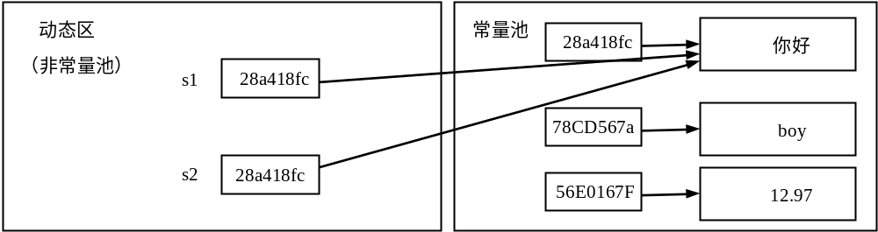
由于用户程序无法知道常量池中“你好”的引用，那么把String常量的引用赋值给一个String对象s1时，Java让用户直接写常量的实体内容来完成这一任务，但实际上赋值到String对象s1中的是String常量“你好”的引用（见图8.3）。s1是用户声明的String对象，s1中的值是可以被改变的，如果再进行s1 = “boy”，那么s1中的值将发生变化(变成78CD567a) 。
图8.3

Slide 11
8.1.2 字符串的并置
String对象可以用“+”进行并置运算，即首尾相接得到一个新的String对象。
you和hi进行并置运算you+hi得到一个新的String对象，可以将这个新的String对象的引用赋值给一个String声明的对象：
String you = "你";
String hi = "好";
String testOne;
testOne = you+shi;
那么testOne的实体中的字符序列是
"你好"。 需要注意的是，参与并置运算的String对象，只要有一个是变量，那么Java就会在动态区存放所得到的新String对象的实体和引用，you+hi相当于new String("你好")。
如果是两个常量进行并置运算，那么得到的仍然是常量，如果常量池没有这个常量就放入常量池。
"你"+"好"
的结果就是常量池中
的 "你好"

Slide 12
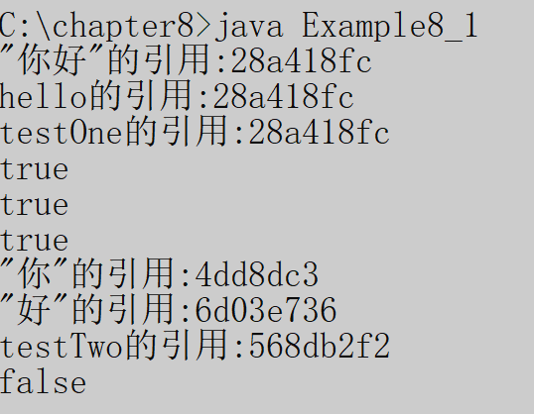
仔细阅读例子1，理解程序的输出结果。

Slide 13
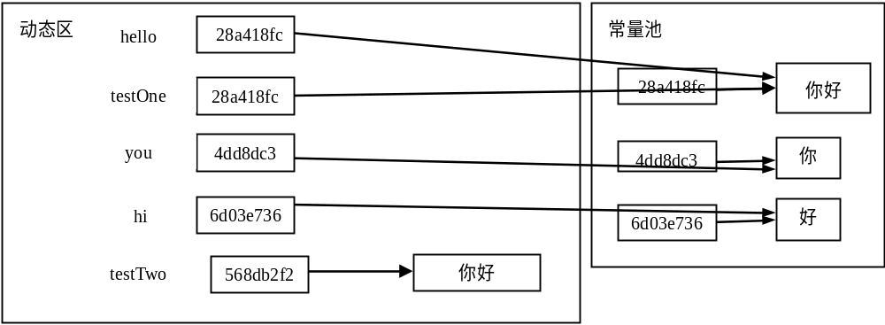
例子1代码讲解
图8.4
【代码1】：String testOne = "你"+"好";的赋值号的右边是两个常量进行并置运算，因此，结果是常量池中的常量"你好"（如果读者学习过编译原理，可能知道所谓的常量优化技术，常量折叠是一种Java编译器使用的优化技术，String testOne = "你"+"好"，被编译器优化为String testOne = "你好"，就像int x = 1+2被优化为int x = 3一样），所以 表达式 "你好" == testOne 和表达式
hello == testOne的值都是true。

Slide 14
例子1代码讲解续
图8.4
【代码2】：testTwo = you+hi; 的赋值号的右边有变量，例如变量you参与了并置运算，那么you+hi相当于new String("你好"); 因此结果在动态区诞生新对象，testTwo存放着引用568db2f2，testTwo的实体中存放者字符序列：你好（如图8.4），所以表达式hello == testTwo的结果是false。
程序更关心两个String对象的实体，而不是二者的引用是否相同。判断两个String对象的实体，即字符序列是否相同见稍后的8.1.2（例子2）

Slide 15
§8.1.3 String 类的常用方法_1
1．public int length():获取一个字符串的长度 .
2．public boolean equals(String s):判断当前String对象的字符序列是否与参数s指定的String对象的字符序列相同
例题2 说明了equals的用法。
3．public boolean startsWith(String s)
判断当前String对象的字符序列前缀是否是参数指定的String对象s的字符序列，例如:
String tom = "天气预报，阴有小雨";
tom.startsWith("天气")的值是true；
tom.endsWith("大雨")的值是false，

Slide 16
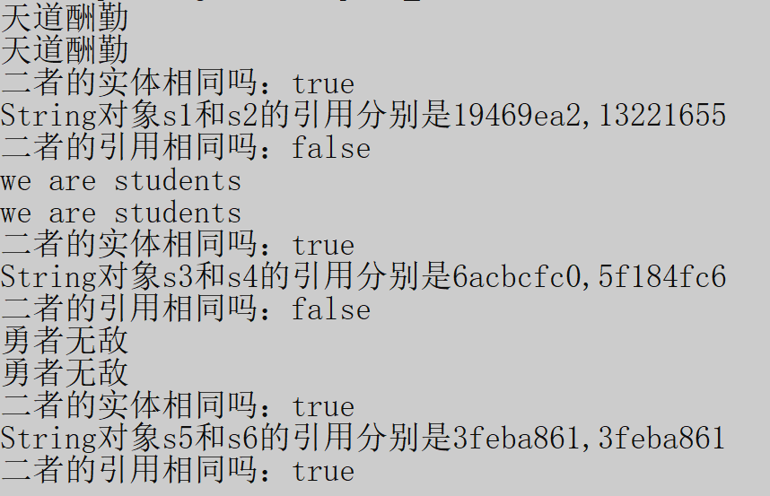
§8.1.3 String 类的常用方法_1
例子2
图8.6 equals方法

Slide 17

§8.1.3 String 类的常用方法_2
4. public int compareTo(String s):按字典序与参数s指定的字符序列比较大小。
如果当前String对象的字符序列与s的相同，该方法返回值0，如果大于s的字符序列，该方法返回正值；如果小于s的字符序列，该方法返回负值。
例如，字符a在Unicode表中的排序位置是97，字符b是98，那么对于 String str = “abcde”; str.compareTo(“boy”)小于0，str.compareTo(“aba”)大于0，str.compareTo(“abcde”)等于0
其相关方法 public int compareToIgnoreCase(String s)
例题3 SortString.java Example8_3.java 使用java.util包中的Arrays调用sort方法和自己编写SortString类中的sort方法将一个String数组中的String对象的字符序列按字典序排序。

Slide 18
§8.1.3 String 类的常用方法_3
5.public boolean contains(String s):String对象调用contains方法判断当前String对象的字符序列是否包含参数s的字符序列，例如，tom="student"，那么tom.contains("stu")的值就是true，而tom.contains("ok")的值是false。
。
6.public int indexOf (String str):String对象调用方法从当前String对象的字符序列的0索引位置开始检索首次出现str的字符序列的位置，并返回该位置。如果没有检索到，该方法返回的值是–1,其相关方法：
indexOf(String s ,int startpoint)
lastIndexOf (String s)
例如 String tom = "I am a good cat"；
tom.indexOf("a");//值是2
tom.indexOf("good",2);//值是7
tom.indexOf("a",7);//值是13
tom.indexOf("w",2);//值是-1
7. public String substring(int startpoint):字符串对象调用该方法获得一个新的String对象，新的String对象的字符序列是复制当前String对象的字符序列中的startpoint位置至最后位置上的字符所得到的字符序列。String对象调用substring(int start ,int end)方法获得一个新的String对象，新的String对象的字符序列是复制当前String对象的字符序列中的start位置至end–1位置上的字符所得到的字符序列。
8．public String trim() :得到一个新的String对象，这个新的String对象的字符序列是当前String对象的字符序列去掉前后空格后的字符序列。

Slide 19
§8.1.4 符串与基本数据的相互转化_1
Java.lang包中的Integer类调用其类方法：
public static int parseInt(String s)
可以将由“数字”字符组成的字符串，如“876”，转化为int型数据，
例如： int x;
String s = “876";
x = Integer.parseInt(s);
类似地,使用java.lang包中的Byte、Short、Long、Float、Double类调相应的类方法可以将由"数字"字符组成的字符串，转化为相应的基本数据类型。如：
public static byte parseByte(String s) throws NumberFormatException
public static short parseShort(String s) throws NumberFormatException
public static long parseLong(String s) throws NumberFormatException
public static float parseFloat(String s) throws NumberFormatException
public static double parseDouble(String s) throws NumberFormatException

Slide 20
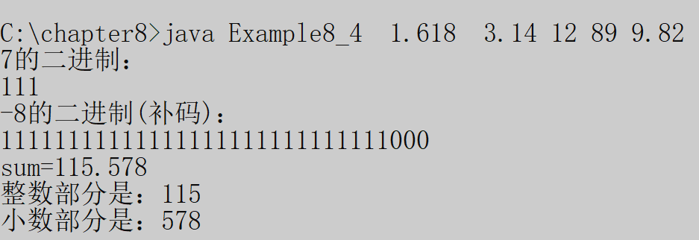
§8.1.4 符串与基本数据的相互转化_2
可以使用String 类的类方法
public static String valueOf(byte n)
public static String valueOf(int n)
public static String valueOf(long n)
public static String valueOf(float n)
public static String valueOf(double n)
将形如123、1232.98等数值转化为字符串，如：
String str = String.valueOf(12313.9876);
例题4 求若干个数之和，程序输出结果如图8.4。
注 应用程序中的main方法中的参数args能接受用户从键盘键入的字符串。
比如，使用解释器java.exe来执行主类
C:\ch8\>java Example8_4 78.86 12 25 125 98
这时程序中的args[0]、arg[1]、arg[2]、arg[3]和args[4]
分别得到字符串“78.86”、“12”、“25”、“125”和“98”。

Slide 21
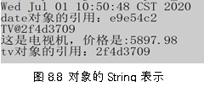
§8.1.5 对象的字符串表示
在子类中我们讲过，所有的类都默认是java.lang包中Object类的子类或间接子类。Object类有一个
public String toString()
方法，一个对象通过调用该方法可以获得该对象的字符序列表示。一个对象调用toString()方法返回的String对象的字符序列的一般形式为：
创建对象的类的名字@对象的引用的字符串表示
例题5 TV.java Example8_5.java
TV类重写了toString()方法，并使用super调用隐藏的toString()方法

Slide 22

§8.1.6 字符串与字符、字节数组_1
1．字符串与字符数组
String 类的构造方法：
  String(char[])；
  String(char[]，int offset，int length)分别用字符数组中的全部字符和部分字符创建字符串对象
将String对象的部分字符序列存放到数组中的方法：
  public void getChars(int start,int end,char c[],int offset )
将String对象的字符序列存放到数组中的方法
public char[] toCharArray()
例题6 具体地说明了getChars()和toCharArray()方法的使用

Slide 23
§8.1.6 字符串与字符、字节数组_1
2．字符串与字节数组
String(byte[])用指定的字节数组构造一个字符串对象。
  String(byte[]，int offset，int length) 用指定的字节数组的一部分，即从数组起始位置offset开始取length个字节构造一个字符串对象。
  public byte[] getBytes()使用平台默认的字符编码，将当前String对象的字符序列存放到字节数组，并返回数组的引用。
  public byte[] getBytes(String charsetName)使用参数指定字符编码，将当前String对象的字符序列存放到字节数组，并返回数组的引用。 。

Slide 24
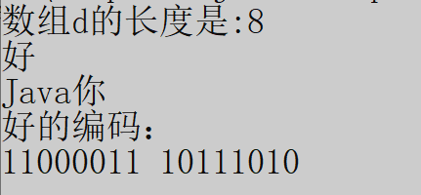
  例题7 假设机器的默认编码是：GBK。字符串：“Java你好”调用getBytes()返回一个字节数组d，其长度为8，注意该字节数组的d[0]～d[7] 单元存放字符的编码的情况。
String常量："Java你好"，调用getBytes()返回一个字节数组d，其长度为8，该字节数组的d[0]、d[1]、d[2]和d[3]单元分别是字符J、a、v和a的编码，第d[4]和d[5]单元存放的是字符'你'的编码（GB2312编码中，一个汉字占2个字节），第d[6]和d[7]单元存放的是字符'好'的编码。程序运行效果如图。

Slide 25
3．字符串的加密算法
使用一个String对象password的字符序列作为密码对另一个String对象sourceString的字符序列进行加密，操作过程如下。
将password的字符序列存放到一个字符数组中，
char [] p = password.toCharArray();
假设数组p的长度为n，那么就将待加密的sourceString的字符序列按顺序以n个字符为一组（最后一组中的字符个数可小于n），对每一组中的字符用数组a的对应字符做加法运算。比如，某组中的n个字符是a₀a₁…a_{n-1}那么按如下方式得到对该组字符的加密结果：
上述加密算法的解密算法是对密文做减法运算

Slide 26

例子8
在下面的例子8中
EncryptAndDecrypt.java，Example8_8.java
用户输入密码来加密“今晚十点进攻”，运行效果如图。

Slide 27
§8.2 正则表达式
1．正则表达式与元字符
正则表达式是一个String对象的字符序列，该字符序列中含有具有特殊意义字符，这些特殊字符称做正则表达式中的元字符。比如，"\\dcat"中的\\d就是有特殊意义的元字符，代表0到9中的任何一个，"0cat"，"1cat"，"2cat"，…，"9cat"都是和正则表达式"\\dcat"匹配的字符序列。
String对象调用public boolean matches(String regex)方法可以判断当前String对象的字符序列是否和参数regex指定的正则表达式匹配。参考表8.1，表8.2 。
在正则表达式中可以用方括号括起若干个字符来表示一个元字符，该元字符代表方括号中的任何一个字符。例如String regex = "[159]ABC"，那么"1ABC"、"5ABC"和"9ABC"都是和正则表达式regex匹配的字符序列。例如，[abc]：代表a、b、c中的任何一个；[^abc]：代表除了a、b、c以外的任何字符；[a-zA-Z]：代表英文字母（包括大写和小写）中的任何一个
任何由英文字母，数字或下划线组成的字符序列都和正则表达式
匹配
"[a-zA-Z|0-9|_]+"

Slide 28
§8.2 正则表达式
2．常用的正则表达式
①匹配整数（十进制）的正表达式regex：
String regex = "-?[1-9]\\d*";
②匹配浮点数的正表达式regex：
String regex = "-?[0-9][0-9]*[.][0-9]+";
③匹配email的正表达式regex：
String regex = "\\w+@\\w+\\.[a-z]+(\\.[a-z]+)?";
④匹配18位身份证号码（最后一位是数字或字母）的正表达式regex:
String regex = "[1-9][0-9]{16}[a-zA-Z0-9]{1}";
⑤匹配日期的正则表达式
不考虑二月的特殊情况，匹配日期（年限制为4位）的正则表达式regex：
String year = "[1-9][0-9]{3}";
String month = "((0?[1-9])|(1[012]))";
String day = "((0?[1-9])|([12][0-9])|(3[01]?))";
String regex = year+"[-./]"+month+"[-./]"+day;
例子9程序判断用户从键盘输入的字符序列是否是由英文字母、数字或下画线所组成，并判断用户输入的是否是一个整数。

Slide 29
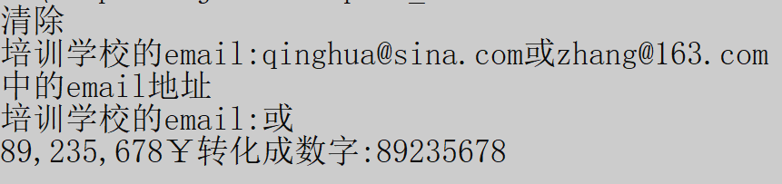
3．字符串的替换
public String replaceAll(String regex,String replacement)
String对象调用public String replaceAll(String regex,String replacement)方法返回一个新的String对象，这个新的String对象的字符序列是把当前String对象的字符序列中所有和参数regex匹配的子字符序列，用参数replacement的字符序列替换后得到字符序列，例如：
String str ="12hello567bird".replaceAll("[a-zA-Z]+","你好");
那么str的字符序列就是将"12hello567bird"中所有英文字符序列替换为"你好"后得到的字符序列，即str的字符序列是"12你好567你好"。
例题10使用了replaceAll()方法，将String对象中email地址全部替换成不含任何字符的String对象。

Slide 30

4．字符串的分解
public String[] split(String regex)使用参数指定的正则表达式regex做为分隔标记分解出其中的单词，并将分解出的单词存放在字符串数组中。
例如，对于字符串str
String str = "1949年10月1日是中华人民共和国成立的日子";
如果准备分解出全部由数字字符组成的单词，就必须用非数字字符串做为分隔标记，因此，可以使用正则表达式：String regex="\\D+";
做为分隔标记分解出str中的单词：String digitWord[]=str.split(regex);
那么，digitWord[0]、digitWord[1]和digitWord[2]就分别是“1949”、“10”和“1”。
例题11 用户从键盘输入一行文本，程序输出其中的单词。

Slide 31
注意事项
需要特别注意的是，split方法认为分隔标记的左面应该是单词，因此如果和当前String对象的字符序列的前缀和regex 匹配，那么split(String regex)方法分解出的第一个单词是不含任何字符的字符序列（长度为0的字符序列），即""。例如，对于：
String str = "公元1949年10月1日是中华人民共和国成立的日子";
使用正则表达式String regex="\\D+"作为分隔标记分解str的字符序列中的单词：
String digitWord[]=str.split(regex);
那么，数组digitWord的长度是4，不是3。digitWord[0]、digitWord[1]，digitWord[2]和digitWord[3]分别是：""，"1949"、"10"和"1"。

Slide 32
§8. 3 StringTokenizer类
本节学习怎样使用StringTokenizer对象分解String对象的字符序列。
StringTokenizer类在java.util包中，有两个常用的构造方法：
  StringTokenizer（String s）：为String对象s构造一个分析器。使用默认的分隔标记，即空格符、换行符、回车符、Tab符、进纸符做分隔标记。
  StringTokenizer(String s, String delim为String对象s构造一个分析器。参数delim的字符序列中的字符的任意排列被作为分隔标记。
例如：
StringTokenizer fenxi = new StringTokenizer("you#*are*##welcome", "#*");
如果指定字符#和字符*是分隔标记，那么字符#和字符*的任意排列，比如，###*#*就是一个分隔标记，即"You#are#*welcome"和"You***#are*#*#welcome"都有三个单词，分别是we，are和welcome。

Slide 33
具体使用步骤：
StringTokenizer对象称作一个字符串分析器可以使用下列方法：
(1) nextToken()：逐个获取字符串中的语言符号（单词），字符串分析器中的负责计数的变量的值就自动减一 。
(2) hasMoreTokens()：只要字符串中还有语言符号，即计数变量的值大于0，该方法就返回true，否则返回false。
(3)countTokens()：得到分析器中计数变量的值。
we are students!
we
3
are
students!

Slide 34
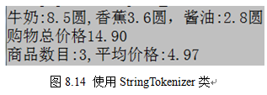
例子12
计算购物小票的中的商品价格的和
程序关心是购物小票中的数字，因此需要分解出这些数字，以便单独处理，这样就需要把非数字的字符序列替换成统一的字符，以便使用分隔标记分解出数字，例如，对于"12#25#39.87"，如果用字符#做分隔标记，就很容易分解出数字单词。在例子12的PriceToken类中，把购物小票中非数字的字符序列都替换成#，然后再分解出数字单词（价格），并计算出这些数字的和，运行效果如图8.14。
PriceToken.java
Example8_12.java

Slide 35
§8. 4 Scanner类
使用Scanner类从字符串中解析程序所需要的数据。
Scanner对象可以解析字符序列中的单词，例如，对于String对象NBA
String NBA = "I Love This Game";
为了解析出NBA的字符序列中的单词，可以如下构造一个Scanner对象。
Scanner scanner = new Scanner(NBA);
Scanner对象可以调用方法
useDelimiter(正则表达式);
将正则表达式作为分隔标记，即让Scanner对象在解析操作时，把与正则表达式匹配的字符序列作为分隔标记。如果不指定分隔标记，那么Scanner对象默认地用空白字符：空格，制表符，回行符作为分隔标记来解析String对象的字符序列中的单词。

Slide 36
§8. 4 Scanner类
scanner将空格做为分隔标记来解析字符序列中的单词，具体解析操作：
  scanner调用next()方法依次返回NBA中的单词，如果NBA最后一个单词已被next()方法返回，scanner调用hasNext()将返回false，否则返回true。
  对于被解析的字符序列中的数字型的单词，比如618，168.98等，scanner可以用nextInt()或nextDouble()方法来代替next()方法，即scanner可以调用nextInt()或nextDouble()方法将数字型单词转化为int或double数据返回。
  如果单词不是数字型单词，scanner调用nextInt()或nextDouble()方法将发生InputMismatchException异常，在处理异常时可以调用next()方法返回该非数字化单词。

Slide 37
§8. 4 Scanner类
2．使用正则表达式作为分隔标记解析字符串
Scanner对象可以调用 useDelimiter(正则表达式); 方法将一个正则表达式作为分隔标记，即和正则表达式匹配的字符串都是分隔标记。

Slide 38
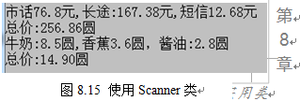
例子13
使用正则表达式：
String regex= "[^0123456789.]+" //（匹配所有非数字字符序列）
作为分隔标记，解析"市话76.8元,长途:167.38元,短信12.68元"，以及"牛奶:8.5圆,香蕉3.6圆，酱油:2.8圆"中的价格，并计算价格之和。程序运行效果如图8.15
Example8_13.java
GetPrice.java

Slide 39
§8. 5 Pattern与Matcher类_1
Java提供了专门用来进行模式匹配的Pattern类和Matcher类，这些类在java.util.regex包中。
以下结合具体问题来讲解使用Pattern类和Matcher类的步骤。假设有字符串：
String input = "hello,good morning,this is a good idea"
  我们想知道input从哪个位置开始至哪个位置结束曾出现了字符串good。
  使用Pattern类和Matcher类检索字符串str中的子字符串的步骤如下：
1．建立模式对象
使用正则表达式regex做参数得到一个称为模式的Pattern类的实例pattern：
例如：String regex = "good";
Pattern pattern = Pattern.compile(regex);
模式对象是对正则表达式的封装。Pattern类调用类方法compile(String regex)返回一个模式对象，其中的参数regex是一个正则表达式, 称为模式对象使用的模式。

Slide 40
§8. 5 Pattern与Matcher类_2
2．得到匹配对象
模式对象pattern调用matcher(CharSequence input)方法返回一个Matcher对象matcher，称为匹配对象
Matcher matcher = pattern.matcher(input);
  Matcher对象matcher可以使用下列方法寻找字符串input中是否有和模式regex匹配的子序列（regex是创建模式对象pattern时使用的正则表达式）。
  public boolean find():寻找input和regex匹配的下一子序列，如果成功该方法返回true，否则返回false。
  public boolean matches()：matcher调用该方法判断input是否完全和regex匹配。
  public boolean lookingAt()：matcher调用该方法判断从input的开始位置是否有和regex匹配的子序列。
  public boolean find(int start) : matcher调用该方法判断input从参数start指定位置开始是否有和regex匹配的子序列 。
  public String replaceAll(String replacement) matcher调用该方法可以返回一个字符串,该字符串是通过把input中与模式regex匹配的子字符串全部替换为参数replacement指定的字符串得到的.
  public String replaceFirst(String replacement) matcher调用该方法可以返回一个字符串，该字符串是通过把input中第1个与模式regex匹配的子字符串替换为参数replacement指定的字符串得到的。

Slide 41
例子14 计算了一个账单的总价格
import java.util.regex.*;
public class Example8_14 {
public static void main(String args[ ]) {
String dataSource =
"市话76.8元,长途:167.38元,短信12.68元,其他:20元"; //数据源
String regex = "-?[1-9][0-9]*[.]?[0-9]*"; //匹配整数和浮点数的正则表达式
Pattern p =Pattern.compile(regex); //模式对象
Matcher m =p.matcher(dataSource); //匹配对象
double sum =0;
while(m.find()) {
String item = m.group();
System.out.println(item);
sum = sum+Double.parseDouble(item);
}
System.out.println("账单总价格:"+sum);
}
}

Slide 42
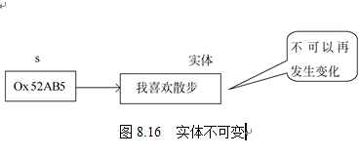
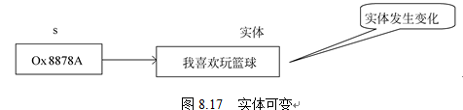
8.6 StringBuffer类
1.StringBuffer对象
String对象的字符序列是不可修改的，也就是说，String对象的字符序列的字符不能被修改、删除，即String对象的实体是不可以再发生变化的，例如，对于
String s = new String("我喜欢散步");
如图8.16所示意。
StringBuffer类的对象的实体的内存空间可以自动地改变大小，便于存放一个可变的字符序列。比如，对于：
StringBuffer s = new StringBuffer("我喜欢");
对象s可调用append方法追加一个字符序列，如图8.17。
s.append("玩篮球");

Slide 43
§8.6 StringBuffer类_续
2 StringBuffer类的常用方法_1
1) StringBuffer append(String s):将String对象s的字符序列追加到当前StringBuffer对象的字符序列中，并返回当前StringBuffer对象的引用
StringBuffer append(int n)：将int型数据n转化为String对象，再把该String对象的字符序列追加到当前StringBuffer对象的字符序列中，并返回当前StringBuffer对象的引用
StringBuffer append(Object o)：将一个Object对象o的字符序列表示追加到当前String- Buffer对象的字符序列中，并返回当前StringBuffer对象的引用
类似的方法还有：
StringBuffer append(long n),StringBuffer append(boolean n),
StringBuffer append(float n),StringBuffer append(double n),
StringBuffer append(char n)
2)public chat charAt(int n ):得到参数n指定的置上的单个字符
public void setCharAt(int n ,char ch):将当前StringBuffer对象实体中的字符串位置n处的字符用参数ch指定的字符替换

Slide 44
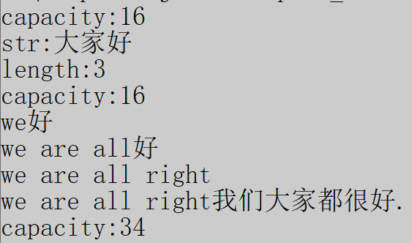
§8.6 StringBuffer类_续
2 StringBuffer类的常用方法_2
3)StringBuffer insert(int index, String str) :将参数str指定的字符串插入到参数index指定的位置
4)public StringBuffer reverse() :将该对象实体中的字符翻转
5)StringBuffer delete(int startIndex, int endIndex):从当前StringBuffer对象实体中的字符串中删除一个子字符串
其相关方法:deleteCharAt(int index) 删除当前StringBuffer对象实体的字符串中index位置处的一个字符。
6)StringBuffer replace(int startIndex,int endIndex,String str):将当前StringBuffer对象实体中的字符串的一个子字符串用参数str指定的字符串替换
例题15
使用StringBuffer类的常用方法

Slide 45
§8.7 日期与时间
1.日期与时间
①LocalDate
LocalDate调用now()方法可以返回一个LocalDate对象，该对象封装本地当前日期有关的数据（年，月，日，星期等）。LocalDate调用
of​(int year, int month, int dayOfMonth)方法可以返回一个LocalDate对象，该对象封装参数指定日期有关的数据（年，月，日，星期等）。
②LocalDateTime
相对LocalDate类，LocalDateTime类的对象中还可以封装时、分，秒和纳秒（1纳秒是1秒的10亿分之一）等时间数据。
③LocalTime
相对LocalDateTime类的对象，LocalTime只封装时、分，秒和纳秒等时间数据.

Slide 46
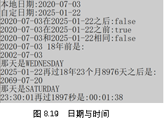
§8.7 日期与时间
例子16中，输出了两个日期，一个本地机器的日期dateOne，一个自定义日期dateTwo。判断了dateOne和dateTwo的前后关系，并给出日期dateOne的18年之前的日期和日期dateTwo再经过18年零23个月、8976天之后的日期.

Slide 47
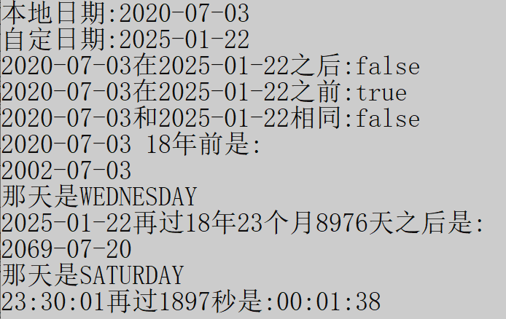
§8.7 日期与时间
2.日期、时间差和日历
LocalDate，LocalDateTime和LocalTime都提供了计算日期、时间差的方法：
long until​(Temporal endExclusive, TemporalUnit unit);
假设dateStart的时期是2021-2-4，endDate的日期是2022-7-9，那么
dateStart.until(dateEnd,ChronoUnit.DAYS)
的值是520，
dateStart.until(dateEnd,ChronoUnit.MONTHS)
的值是17，
dateStart.until(dateEnd,ChronoUnit.YEARS)
的值是1。
例子17计算了1945年和1931年之间相隔的天数，月数，年数，小时数等信息
图98.17 20 计算日期时间差

Slide 48
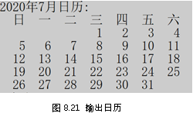
§8.7 日期与时间
2.日期、时间差和日历
例子18程序输出当前机器日期中月份的日历.
GiveCalendar.java
Example8_18.java

Slide 49

§8.7 日期与时间
3.日期格式化
String类的format方法：
String format(格式化模式,日期列表)
返回一个String对象，该对象的字符序列是把“格式化模式”的格式符号替换成“日期列表”中对应数据（年，月，日，小时等数据）后的字符序列。
format方法中的“格式化模式”是一个用双引号括起的字符序列，该字符序列中的字符由时间格式符和普通字符所构成。例如：
"日期:%ty-%tm-%td"
例子19
格式化日期

Slide 50
不同区域的星期格式
如果想用特定地区的星期格式来表示日期中的星期，可以用format的重载方法：
format (Locale locale,格式化模式,日期列表);
  其中的参数locale是一个Locale类的实例，用于表示地域。
  Locale类的static常量都是Locale对象，其中US是表示美国的static常量。
比如，假设当前时间是2011-02-10，对于（%ta表示简称的星期）：
  String s = String.format(Locale.US,"%ta(%<tF)",new Date());
  那么s是"Thu(2011-02-10)"，
  对于（%tA表示全称的星期）
  String s = String.format(Locale.JAPAN,"%tA(%<tF)",new Date());
  那么s是"木曜日(2011-02-10)"。
  注：如果format方法不使用Locale参数格式化日期，当前应用程序所在系统的地区设置是中国，那么相当于locale参数取Locale.CHINA。

Slide 51
§8. 8 Math、BigInteger和Random类
1 . Math类
Math类在java.lang包中。Math类包含许多用来进行科学计算的类方法，这些方法可以直接通过类名调用。另外，Math类还有两个静态常量，它们分别是：
  E 2.7182828284590452354和PI 3.14159265358979323846。
以下是Math类的常用类方法：
  public static long abs(double a) 返回a的绝对值。
  public static double max(double a,double b) 返回a、b的最大值。
  public static double min(double a,double b) 返回a、b的最小值。
  public static double random() 产生一个0到1之间的随机数（不包括0和1）。
  public static double pow(double a,double b) 返回a的b次幂。
  public static double sqrt(double a) 返回a的平方根。
  public static double log(double a) 返回a的对数。
  public static double sin(double a) 返回正弦值。
  public static double asin(double a) 返回反正弦值。

Slide 52
§8. 8 Math、BigInteger和Random类
2 BigInteger类
java.math包中的BigInteger类提供任意精度的整数运算。可以使用构造方法：
  public BigInteger(String val) 构造一个十进制的BigInteger对象。
以下是BigInteger类的常用类方法：
  public BigInteger add(BigInteger val) 返回当前大整数对象与参数指定的大整数对象的和。
  public BigInteger subtract(BigInteger val)返回当前大整数对象与参数指定的大整数对象的差。
  public BigInteger multiply(BigInteger val)返回当前大整数对象与参数指定的大整数对象的积。
  public BigInteger divide(BigInteger val)返回当前大整数对象与参数指定的大整数对象的商。
  public BigInteger remainder(BigInteger val)返回当前大整数对象与参数指定的大整数对象的余。
  public int compareTo(BigInteger val) 返回当前大整数对象与参数指定的大整数的比较结果，返回值是1、-1或0，分别表示当前大整数对象大于、小于或等于参数指定的大整数。
  public BigInteger pow(int a) 返回当前大整数对象的a次幂。
  public String toString() 返回当前大整数对象十进制的字符串表示。
  public String toString(int p) 返回当前大整数对象p进制的字符串表示。
例题20 计算5的平方根以及两个大整数的和与积

Slide 53
§8. 8 Math、BigInteger和Random类
3.Random类
复习： 使用Math类调用其类方法random()返回一个0至1之间的随机数(包括0不包括1)。例如,下列代码得到1至100之间的一个随机整数(包括1和100), (int)(Math.random()*100)+1;
新内容：
Java提供了更为灵活的用于获得随机数的Random类（该类在java.util包中）。 Random类的如下构造方法：
  public Random();
  public Random(long seed);使用参数seek指定的种子创建一个Random对象
随机数生成器random调用不带参数的nextInt()方法：
Random random=new Random();
random.nextInt();
  返回一个0至n之间（包括0，但不包括n）的随机数 随机数生成器random调用带参数的nextInt(int m)方法（参数m必须取正整数值）
例如：random.nextInt(100);返回一个0至100之间的随机整数(包括0，但不包括100)。
例如：随机得到true和false两个表示真和假的boolean值，
随机数生成器random调用nextBoolean()方法
例如：random.nextBoolean();返回一个随机boolean值。

Slide 54
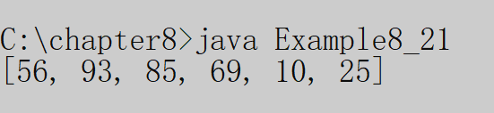
需要注意的是，对于具有相同种子的两个Random对象，二者依次调用nextInt()方法获取的随机数序 列是相同的。
例子21演示是从1-100之间随机得到6个不同的数
Example8_21.java
GetRandomNumber

Slide 55
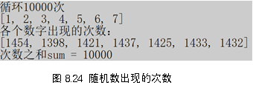
例子22中，在循环10000次的循环语句的循环体中，每次使用Random对象得到1至7之间的一个数字。循环结束后输出1至7之间的各个数字出现的次数

Slide 56
4 .数字格式化
format(格式化模式,日期列表)方法中的“格式化模式”是一个用双引号括起的字符序列，该字符序列中的字符由格式符和普通字符所构成。例如，"输出结果%d,%f,%d"中的%d和%f是格式符号，开始的4个汉字、中间的两个逗号是普通字符.

Slide 57
§8.9 Class类与反射
8.9.1 Java反射
Class是java.lang包中的类，Class的实例封装和类有关的信息（即类型信息）。任何类默认有一个public的静态的(static)Class对象，该对象的名字是class（用关键字做了名字，属于java系统特权），该对象封装当前类的有关信息（即类型的信息），如该类有哪些构造方法，哪些成员变量，哪些方法等。也可以让类的对象调用getClass()方法（从java.lang.Object类继承的方法）返回这个Class对象：class。
Class对象调用方法可以获取当前类的有关信息，比如，类的名字、类中的方法名称、成员变量的名称等等，这一机制也称为Java反射。

Slide 58
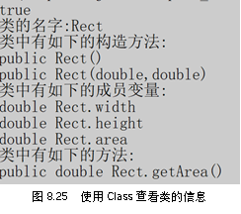
§8.9 Class类与反射
8.9.1 Java反射
例子23中使用相应的Class对象列出了Rect类的全部成员变量和方法的名称。
Rect.java
Example8_23.java

Slide 59

§8.9 Class类与反射
8.9.2 使用Class实例化一个对象
使用Class的类方法
public static Class<?> forName(String className) throws ClassNotFoundException
就可以返回一个和参数className指定的类相关的Class对象。再让这个Class对象调用
public Constructor<?> getDeclaredConstructor() throws SecurityException
方法得到className类的无参数的构造方法（因此className类必须保证有无参数的构造方法）。然后，Constructor<?>对象，调用newInstance()返回一个className类的对象
例子24中，
使用Class对象得到一个Circle类的实例
Circle.java
Example8_24.java

Slide 60
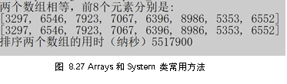
§8.10 Arrays、System和Console类
1 Arrays类
Arrays类 java.util工具包中，提供操作数组（比如排序和搜索）的各种static方法。
2. System类
System类在java.lang包中，提供一些static方法。
例子25使用了Arrays和System类的常用方法，判断两个数组是否相等、对两个数组进行排序，同时给出了排序的耗时。

Slide 61
3 Console类
如果希望在键盘输入一行文本，但不想让该文本回显，即不在命令行显示，那么就需要使用java.io包中的Console类的对象来完成。首先使用System类调用console()方法返回一个Console类的一个对象，比如cons：
Console cons = System.console();
然后，cons调用readPassword()方法读取用户在键盘输入的一行文本，并将文本以一个char数组返回：
char[] passwd = cons.readPassword();
例子26中，模拟用户用户输入的密码，如果输入正确（I love this game），那么，程序让用户看到“你好，欢迎你！”。程序允许用户2次输入的密码不正确，一旦超过2次，程序将立刻退出。

Slide 62

8.11 应 用 举 例
本节用Java程序模拟抢红包，这里给出的随机抢红包算法比较简单，比如，假设当前是5.2圆，参与抢红包的人是6人。那么第一个人抢到的金额m是一个在0-519之间的随机数（按分表示钱的金额），如果m是0，需要把m赋值成1（保证用户至少能抢到1分钱），如果m不是0，那么520-m是剩余的金额，要求剩余的金额必须保证其余5个人都至少能抢到1分钱，否则m要减去多抢到的金额。读者可以阅读代码，理解类以及其中方法。
例子27中有2个重要的类 RedEnvelope以及它的子类RandomRedEnvelope。RedEnvelope类是抽象类，规定了子类必须要重写的抢红包的方法giveMoney()。子类RandomRedEnvelope重写giveMoney()方法实现随机抢红包（随机红包），效果如图。

Slide 63
总结
熟练掌握String类的常用方法以及正则表达式。
掌握String类的和StringBuffer类的不同，以及二者之间的联系。
使用StringTokenizer，Scannner，Pattern，Matcher类分析字符串，获取字符串中的单词。
掌握LocalDate类获取时间和日期的用法。
如果需要处理特别大的整数，使用BigInteger类。
熟悉Class类的用法。
当需要格式化日期和数字时使用相关的格式化类及方法。

Slide 64
作业
按时完成老师布置的作业额。
教材提供了题库练习系统（见前言二维码）。

Slide 65


本章结束
Thank You !

